Slide 1





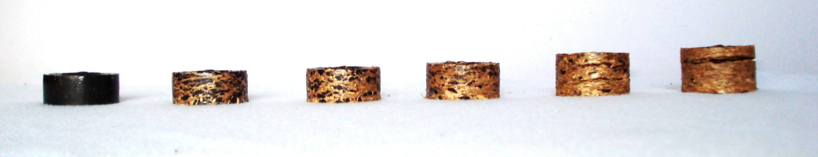
Realização
Apoio
TÍTULO DO TRABALHO
Fonte Arial, Negrito, Maiúsculo, Tamanho 86, Cor Azul Sky Blue, Centralizado
Fulana da Silva (Acadêmica do Curso de Sistemas de Informação da FAHESA/ITPAC)
Fulano da Silva (Orientador)
Email: fulano@gmail.com, fulana@gmail.com
APRESENTAÇÃO (Fonte Arial, Negrito, Tamanho, 45, Maiúsculo e Cor preta)
TABELA 1.Resultados de umidade, poder calorífico e lignina para os resíduos.
A padronização do formato a ser utilizado nos artigos é essencial para a correta edição dos anais do XVI JORNADA CIENTÍFICA DO ITPAC. Este documento descreve os aspectos da formatação do modelo de poster/banner, portanto serve como referência. Os nomes dos Autores deverão vir abaixo do título, em espaço simples, centralizado, escrito por extenso (nome e sobrenome), separado vírgula, em fonte Arial, itálico negrito com fonte 42 . Após o nome de cada autor deverá vir o email e nome da instituição que os autores estão vinculados. Será permitido, no máximo, 5 (cinco) autores por resumo. O título do trabalho deve conter letra com tamanho 48 arial,
Na introdução deve conter de forma resumida o problema, objetivos da pesquisa e justificativa da pesquisa.
.
 | Lodo Biológico | Finos de madeira
Umidade in natura (%) | 85 | 45
Poder Calorífico (kcal/kg) | 3991 | 4630
Lignina (%) | - | 31,2
É conveniente apresentar os resultados da pesquisa com ilustrações (fotografias, gráficos, tabelas).
Assim, no caso de figuras (quadros, gráficos, desenhos,...) as respectivas legendas devem ser posicionadas abaixo delas, justificadas à esquerda, em Arial, tamanho 36 (trinta e seis).
Nas tabelas, as legendas devem ser posicionadas acima delas, devem estar centralizadas e também terem fonte Arial, tamanho 36 (trinta e seis).
Nos resultados apresentar a discussão em seus principais aspectos, evidenciando de maneira assertiva as respostas para os questionamentos e objetivos da pesquisa.
2. JUSTIFICATIVA
4. SOLUÇÕES
(Fonte Arial, Tamanho, 45, Maiúsculo e Cor preta)
A conclusão deve ser breve e responder às questões correspondentes aos objetivos. Caso seja necessário, pode ser apresentado as recomendações e sugestões para trabalhos futuros. Fonte Arial, tamanho 36, alinhamento justificado e Cor preta.
3. NÓS CRÍTICOS
(Fonte Arial, Negrito, Tamanho, 45, Maiúsculo e Cor preta)
Os resultados devem responder aos objetivos, caso seja possível, insira figuras, tabelas ou quadros para ilustrar o resultado e a discussão acerca da pesquisa.
Todas as figuras, tabelas, gráficos devem ser numerados e intitulados conforme o modelo, com fonte 36.
5. REFERÊNCIAS ou FOTOS
(Fonte Arial, Negrito, Tamanho, 45, Maiúsculo e Cor preta)
Texto:
Fonte Arial, tamanho 36, alinhamento justificado e Cor preta.
ASSOCIAÇÃO BRASILEIRA DE NORMAS TÉCNICAS. NBR 14724: Informação e Documentação - Trabalhos acadêmicos - Apresentação. Rio de Janeiro: ABNT, 2001.
MORAES, L. S. Apresentação de Trabalhos Científicos. São Paulo: Edgard Blücher; 1990. 465 p.
Pode ser colocado texto e figuras.
Nas legendas das figuras colocar fonte Arial, tamanho 32 alinhamento a esquerda e cor preta. Veja exemplo abaixo.
OBS.: As margens superior e inferior, esquerda e direita deverão ser de 4 cm.
Os pôsteres deverão ter 120 cm de altura e 80 cm de largura.

